Slide 1
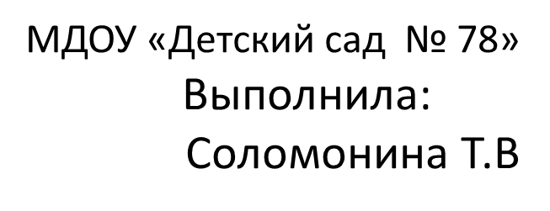
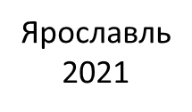

Slide 2
Актуальность проекта:
Проблема нравственного и патриотического воспитания в наше время особенно актуальна. По результатам бесед и опросов выяснилось, что дети в недостаточной степени имеют представления о роли мамы в их жизни, её занятиях дома и обязанностях на работе. У родителей мало времени для общения с детьми. Существует проблема преобладания у детей потребительского отношения к матери. Дети должны понимать и помнить, кем для них является мама, какой любви, заботы и уважения она заслуживает. Воспитание в ребенке любви, уважения, чувства сопереживания, взаимопомощи близкому человеку – маме, является необходимым составляющим в нравственном воспитании детей.

Slide 3
Цель проекта:
Формирование нравственно-патриотических чувств у детей старшего дошкольного возраста по отношению к матери, желание помогать и делать приятное маме, самому дорогому человеку на земле. Формировать осознанное понимание значимости мамы в жизни ребёнка, семьи, воспитывать уважение и заботу, оказывать бережное отношение

Slide 4
Задачи проекта

Slide 5
Обучающие:
Дать представление детям об образе мамы через произведения искусства, художественной литературы.
Формировать целостное представление ребенка о маме как всесторонней личности.
Сформировать знания детей о международном празднике День Матери и традициях.

Slide 6
Развивающие:
Развивать инициативность и творчество детей.
Развивать коммуникативные навыки детей, поддерживать доброжелательное общение в играх, продуктивной совместной деятельности, умение находить выход из проблемных ситуаций
Развивать творческие способности детей через пение, танцы, художественную деятельность: создание поделок, рисунков.

Slide 7
Воспитательные:
Сформировать осознанное понимание значимости матерей в жизни детей, Родины.
Воспитание уважения, бережного и заботливого отношения к матери.
Побуждать детей выражать благодарность своим матерям за заботу через продуктивную деятельность (аппликация, рисование, лепка).
воспитывать доброжелательное общение детей в играх, продуктивной совместной деятельности между сверстниками и взрослыми;

Slide 8
Материалы и оборудование:
Оборудование: компьютер, интерактивная доска, использование Интернет-ресурсов, мини библиотека книг о маме в группе.
Материалы для работы с детьми:
Бумага, пластилин, краски «Гуашь», карандаши цветные.

Slide 9
Ожидаемые результаты:
У детей сформированы нравственно-патриотические чувства по отношению к матери, Родине.
Дети проявляют уважение, любовь и заботу к мамам и бабушкам.
Дети имеют представление о матери, играющей большую роль в жизни каждого человека.
Дети знают о празднике День Матери.
Поддерживают доброжелательное отношение во время игр и совместной продуктивной деятельности.
Знают песни о маме, танцуют и инсценируют, готовят подарки для мам.
У детей сформированы представления о поэзии, живописи, музыке, художественной литературе.

Slide 10
Участники проекта:
Дети старшей группы, родители, воспитатель, музыкальный руководитель, библиотека.
Направленность развития деятельности:
художественно –эстетическое развитие
Тип проекта:
Творческий проект, групповой
Сроки реализации:
Краткосрочный: с 22.11.2021 по 26.11.2021

Slide 11
Продукт проектной деятельности:
Выставка стенгазеты
« Наши любимые мамочки»
Поздравительная видео –открытка «Добрая милая мама» (исполнение песни детьми)

Slide 12
План реализации проекта

Slide 13
I этап. Подготовительный
Изучить литературу, имеющийся опыт коллег по данной проблеме
Определить формы работы с детьми и родителями
Составить перспективный план занятий
Подбор наглядно-дидактических пособий, демонстрационного материала.
Подбор литературного материала: книги о маме, песни, стихи, картинки.
Подготовка материала для продуктивной деятельности.
Подбор музыкального репертуара, сценария к празднику, игры.
Пополнение родителями развивающей среды: пословицами о маме, картинками о профессиях, увлечениях, фотографиями для выставки и коллажа.
Создание проблемной ситуации – загадка о маме. Скоро будет праздник День Матери. Что за праздник?
Посещение детской библиотеки по данной теме.

Slide 14
II этап. Практический
Продуктивная деятельность детей: рисование - портрет мамы, наряд для мамы,
- лепка – цветы для мамы,
Изготовление подарков.
Заучивание стихов, пословиц, отработка выразительности речи к празднику День Матери.
Репетиции песен.
Чтение и обсуждение художественной литературы.
Составление рассказа на тему «Моя мама».
Проведение НОД, бесед, совместной деятельности, игровой деятельности в рамках проекта

Slide 15
III этап. Заключительный
Проведение повторной Беседы на тему «Что я знаю о маме?»
Стенгазета «Моя любимая мамочка».
Проведение тематического музыкального занятия День Матери (запись видео – открытки, вручение подарков мамам).

Slide 16
План-график образовательной деятельности

Slide 17
Понедельник 22.11.2021
Образовательная деятельность с детьми
Образовательная деятельность в семье
Рассматривание картинок, иллюстраций, фото, картинок о маме.
НОД Познавательное развитие
«Моя любимая мама»
Чтение рассказов: Емельянов Б. «Мамины руки», Пермяк Е. «Как Миша хотел маму перехитрить», Пермяк Е. «Мамино горе».
Посоветовать мамам рассказать ребенку о своей работе, занятиях, увлечениях, мечтах.

Slide 18
Вторник 23.11.2021
Образовательная деятельность с детьми
Образовательная деятельность в семье
НОД Художественно – эстетическое развитие - рисование
«Наряд для мамы».
НОД Художественно-эстетическое развитие - музыка.
Разучивание хороводной игры «Найди свою мамочку», песни «Мамочка милая».
В уголке для родителей разместить консультацию «Роль матери в воспитании детей».
Попросить родителей принести картинки, открытки о маме, книги о маме для создания в группе мини-библиотеки.

Slide 19
Среда 24.11.2021
Образовательная деятельность с детьми
Образовательная деятельность в семье
Беседа «День матери – праздник всех мам». Словесная игра «Назови маму ласково».
НОД Художественно - эстетическое развитие - лепка «Цветы для мамы»
Сюжетно-ролевые игры: «Семья», «Мама в магазине».
Порекомендовать мамам рассказать ребенку о своём детстве.
Попросить принести фото для фотоальбома на тему «Помогаю дома маме».

Slide 20
Четверг 25.11.2021
Образовательная деятельность с детьми
Образовательная деятельность в семье
Дидактическая игра: «Волшебные слова».
НОД Речевое развитие
Составление рассказа
«Моя мама».
Чтение стихов про бабушку.
Привлечь родителей к подбору пословиц, стихов, «крылатых» выражений, изречений известных людей о матери.
Консультация для родителей «День матери – история и традиции».

Slide 21
Пятница 26.11.2021
Образовательная деятельность с детьми
Образовательная деятельность в семье
Проблемные ситуации: «Почему мама огорчается», «Как сказать маме о плохом поступке».
НОД Художественно-эстетическое развитие -музыка.
Поздравительная видео – открытка «Добрая милая мама» (исполнение песни детьми)
Выставка поделок: «Стенгазета Моя любимая мамочка»
Посоветовать почитать вместе ребёнку стихи: А. Барто «Разлука», «Мама ходит на работу», Е. Благинина «Мамин день», М. Пляцковский «Мамина песенка» и др.
Порекомендовать разучить стихотворение для праздника.

Slide 22
Перспективы дальнейшего развития проекта:
Поставленные мною цели и задачи в ходе проектной деятельности по теме «Мама» осуществлены. При работе над проектом чувствовался интерес, желание детей, родители шли на контакт при выполнении рекомендаций.

Slide 23
Фотоотчет

Slide 24
НОД Художественно – эстетическое развитие - рисование «Наряд для мамы»

Slide 25
НОД Художественно - эстетическое развитие - лепка «Цветы для мамы»

Slide 26
Фотоальбом «Помогаю дома маме»

Slide 27
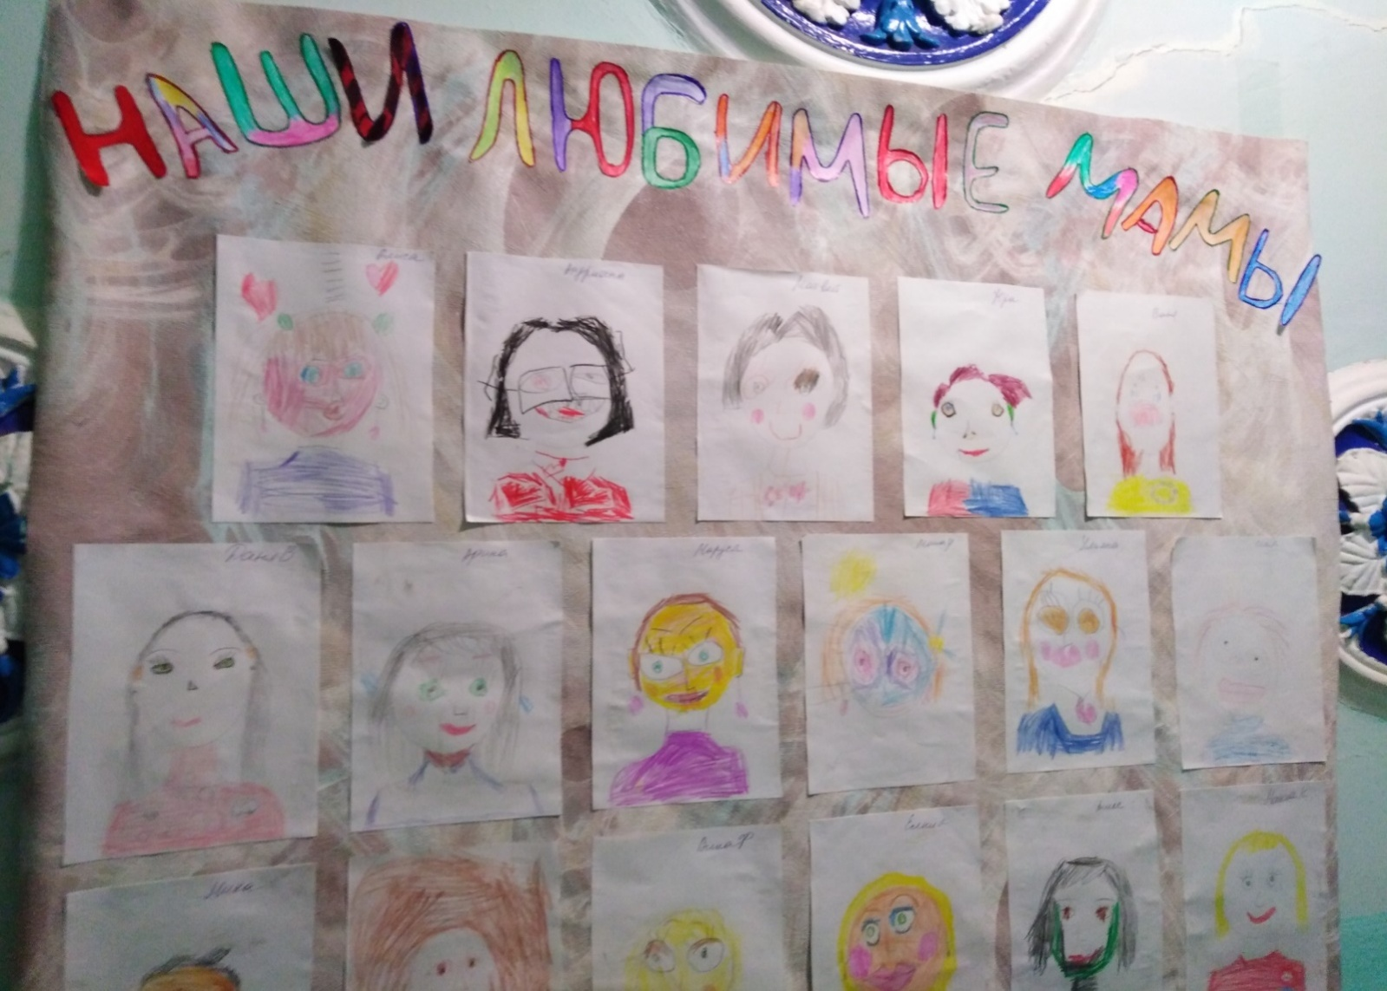
Продукт проекта
«Стенгазета Наши любимые мамочки»

Slide 28
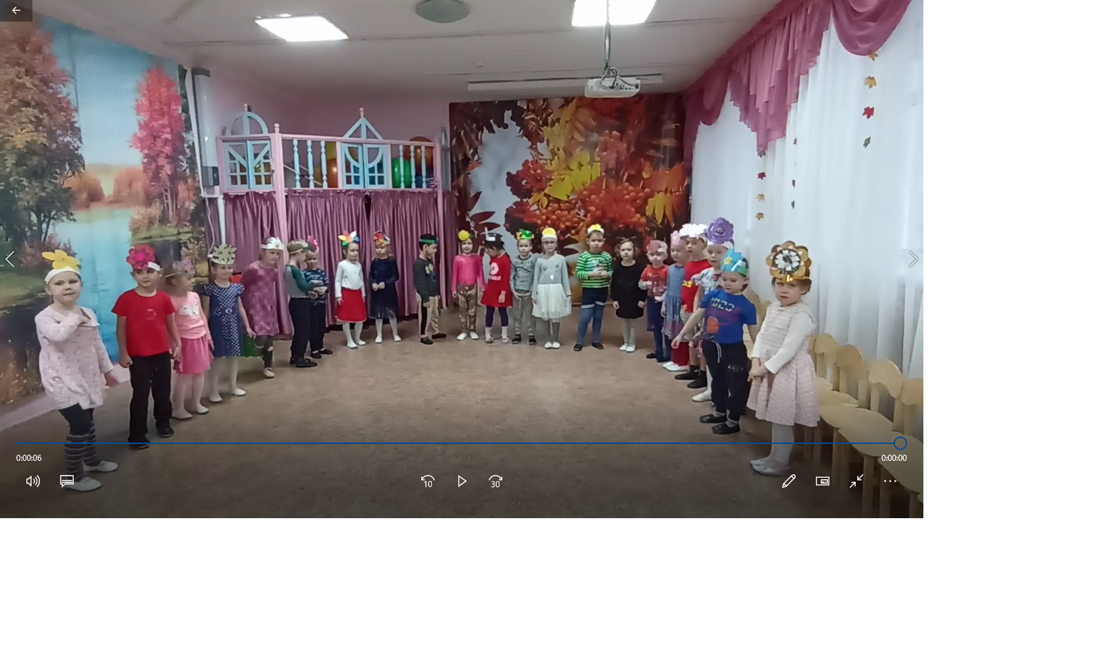
Продукт проекта
Поздравительная видео –открытка «Добрая милая мама»

Slide 29
Спасибо за внимание!

